Slide 1
ECO-EMENTAS

Slide 2
EQUIPA DE TRABALHO
Érika
Angenor
Márcia
Tiago

Slide 3
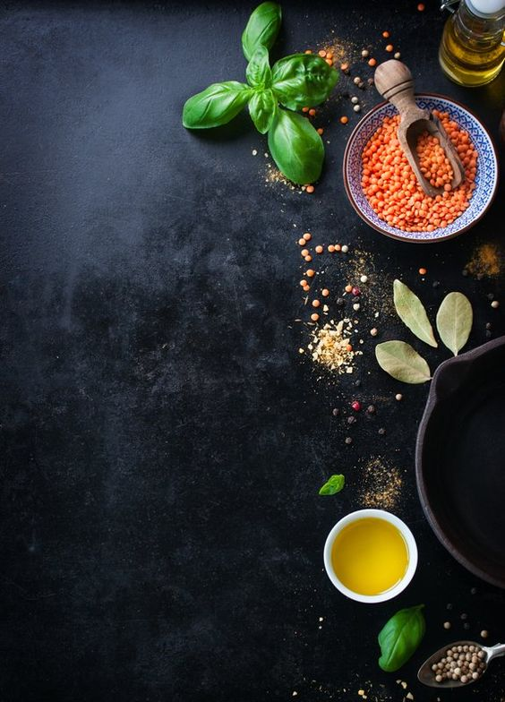
VIAGEM AO MEDITERRÂNEO
Cultura, Tradição e Equilíbrio

Slide 4
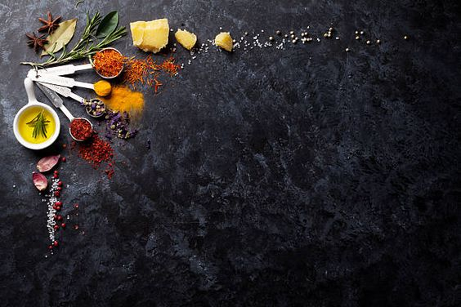
Entrada
Creme de courgette com alho francês
Prato Principal
Polpetone recheado com linguine ao sugo
Sobremesa
Pudim de pão da Caridade
Bebida
Água aromatizada da estação (limão, morangos e hortelã)

Slide 5
Entrada: Creme de courgette e alho francês
A entrada e o prato principal foram desenvolvidos seguindo como norte o objetivo de proporcionar uma refeição altamente nutritiva, variada, diminuir o consumo de proteínas de origem animal e promover a dieta mediterrânica.
O creme de courgette e alho francês foi escolhido por ser leve e por ter propriedades que ajudam na digestão. A sustentabilidade e o desperdício zero foram levados em consideração na escolha dos ingredientes principais, que podem ser 100% aproveitados na iguaria.

Slide 6
Entrada: Creme de courgette e alho francês
Modo de preparação:
Descascar as batatas, lavar a courgette e o alho francês. Separar uma folha do alho francês e cortar em juliana fina. Cortar o restante e os demais ingredientes em camponesa.
No tacho, acrescentar o azeite, a cebola, a batata, o alho francês e a courgette e deixar suar.
Juntar a água e temperar com o sal e a pimenta.
Passar à mixer e chinês
Desidratar o alho francês cortado em juliana no forno a 160˚C.
Servir quente com o alho francês desidratado por cima.
Ingredientes:
200g de cebola
250g de Alho Francês
200g de Courgette
250g de batata
15ml de Azeite
4g de Sal
2g de Pimenta Preta
800ml de água

Slide 7
FICHA TÉCNICA
Nome da Iguaria: |  | Creme de Alho Francês e Courgette
Nº de Porções/Doses: |  | 4 | PAX | Tempo: | 40 min
Quantidade | Unid | Descrição | Preço Unitário | Valor Total | Observações
0,015 | L | Azeite | 2,83 € | 0,04 €
0,004 | Kg | Sal | 0,52 € | 0,00 €
0,002 | kg | Pimenta Preta | 4,46 € | 0,01 €
0,2 | kg | Cebola | 1,12 € | 0,22 €
0,25 | Kg | Alho francês | 1,78 € | 0,45 €
0,2 | kg | Courgette | 1,41 € | 0,28 €
0,25 | kg | batata | 1,50 € | 0,38 €
 |  | Custo Total da Iguaria | 1,38 €
 |  | Custo Porção/Dose | 0,34 €
 |  | % Food Cost (sugestão) | 50%
 |  | Preço de Venda Líquida | 0,69 €
 |  | Preço de Venda ao Público (sugestão) | 0,78 €

Slide 8
CÁLCULO DO VALOR ENERGÉTICO
Ingredientes | Unid. Med. | Quantidade | Alergénios | Cálculo do valor energético por 100g |  |  |  |  |  |  |  | Cálculo do valor energético para a receita 4 Pax
 |  |  |  | Valor energético | Valor energético | Lípidos | Ácidos Gordos Saturados | Hidratos de carbono | Açúcar | Proteína | SAL | Valor energético | Valor energético | Lípidos | Ácidos Gordos Saturados | Hidratos de carbono | Açúcar | Proteína | SAL
entrada |  |  |  | KJ | KCAL | (G) | (G) | (G) | (G) | (G) | (G) | KJ | KCAL | (G) | (G) | (G) | (G) | (G) | (G)
azeite | ml | 15 |  | 3700 | 900 | 99,9 | 14,4 | 0 | 0 | 0,1 | 1 | 555 | 135 | 14,985 | 2,16 | 0 | 0 | 0,015 | 0,15
cebola | Gr. | 200 |  | 86 | 20 | 0,2 | 0 | 3,1 | 2,2 | 0,9 | 0,025 | 172 | 40 | 0,4 | 0 | 6,2 | 4,4 | 1,8 | 0,05
alho francês | Gr. | 250 |  | 110 | 26 | 0,3 | 0,1 | 2,9 | 2,2 | 1,8 | 0,01 | 275 | 65 | 0,75 | 0,25 | 7,25 | 5,5 | 4,5 | 0,025
courgette | Gr. | 200 |  | 80 | 19 | 0,3 | 0,1 | 2 | 1,9 | 1,6 | 0 | 160 | 38 | 0,6 | 0,2 | 4 | 3,8 | 3,2 | 0
batata | Gr. | 250 |  | 368 | 87 | 0 | 0 | 19 | 1,2 | 2,4 | 0,25 | 920 | 217,5 | 0 | 0 | 47,5 | 3 | 6 | 0,625
Sal | Gr. | 2 |  | 0 | 0 | 0 | 0 | 0 | 0 | 0 | 100 | 0 | 0 | 0 | 0 | 0 | 0 | 0 | 0
Água | ml | 800 |  | 0 | 0 | 0 | 0 | 0 | 0 | 0 | 0 | 0 | 0 | 0 | 0 | 0 | 0 | 0 | 0
 |  |  |  |  |  |  |  |  |  |  |  | 2082 | 495,5 | 16,735 | 2,61 | 64,95 | 16,7 | 15,515 | 0,85
 |  |  |  |  |  |  |  |  |  |  |  | VALOR NUTRICIONAL PARA 04 PAX
 |  |  |  |  |  |  |  |  |  |  |  | 520,5 | 123,875 | 4,18375 | 0,6525 | 16,2375 | 4,175 | 3,87875 | 0,2125
 |  |  |  |  |  |  |  |  |  |  |  | VALOR NUTRICIONAL PARA 01 PAX

Slide 9
Prato Principal: Polpetone recheado com Linguine ao sugo
O prato principal foi inspirado na tradicional receita italiana, modificada para substituir as proteínas de origem animal por feijão e beterraba. Acreditamos que a criação de pratos nesta linha estão dentro da tendência alimentar moderna e tem agradado um número cada vez maior de pessoas, principalmente pelo apelo ecológico e sustentável que possuem.

Slide 10
Prato Principal: Polpetone recheado com Linguine ao sugo
Ingredientes:
90 ml de azeite
160g de cebola
18g de alho
5g de pimenta caiena
200g de feijão encarnado
240g de massa tipo Linguine
70g de beterraba
70g de cenoura
10ml de molho de soja
Sumo de 1 Limão
100g de farinha de milho
100g de queijo mozzarella
1kg de tomate
1 folha de louro
3 folhas de manjericão
Modo de preparação:
Confeção do Polpetone:
Cozer o feijão demolhado em água e louro até estar cozido e com uma consistência mais firme.
Picar a cebola e o alho e separar.
Ralar a beterraba e a cenoura e separar.
Num tacho, refogar a cebola e o alho em azeite. Juntar a beterraba e a cenoura e mexer até cozer e evaporar parte do líquido dos legumes.
No Robot, juntar o feijão, o refogado, o sumo do limão, o molho de soja, o sal, a pimenta preta e a pimenta caiena e processar acrescentando a farinha de milho até formar uma massa.
Modelar a massa em forma de polpetone e rechear com queijo mozzarella.
Grelhar em um salte com um fio de azeite e levar ao forno por 10 minutos a 200ºC.
Confeção do molho de tomate:
Pelar o tomate, retirar as sementes e separar as polpas e as sobras
Cortar as polpas do tomate em brunesa e separar.
Picar o manjericão, a cebola e o alho e separar.
No tacho, refogar a cebola e o alho, acrescentar os restos dos tomates e temperar com sal, pimenta preta e deixar refogar.
Passar a Mixer e chinês.
Confeção do Linguine:
Na frigideira, acrescentar o Azeite, o alho e deixe dourar. Juntar o tomate em brunesa e o manjericão e saltear.
Juntar a massa pré-cozida em água, temperar e saltear.

Slide 11
FICHA TÉCNICA
Nome da Iguaria: |  | Polpetone recheado c/ linguini ao sugo
Nº de Porções/Doses: |  | 4 | PAX | Tempo: | 1 hora
Quantidade | Unid | Descrição | Preço Unitário | Valor Total | Observações
0,09 | L | Azeite | 2,83 € | 0,25 €
0,16 | kg | Cebola | 1,12 € | 0,18 €
0,018 | Kg | Alho | 4,46 € | 0,08 €
0,005 | Kg | Pimenta caiena | 33,77 € | 0,17 €
0,2 | kg | Feijão encarnado cozido | 1,87 € | 0,37 €
0,24 | kg | Massa seca - Linguini | 1,42 € | 0,34 €
0,07 | kg | Beterraba ralada | 1,50 € | 0,11 €
0,07 | kg | Cenoura | 0,71 € | 0,05 €
0,01 | Lt | Molho de soja | 4,23 € | 0,04 €
0,14 | g | Limão | 1,59 € | 0,22 €
0,1 | kg | Farinha de milho | 16,97 € | 1,70 €
0,005 | kg | Sal | 0,52 € | 0,00 €
0,005 | kg | Pimenta preta | 4,46 € | 0,02 €
0,1 | kg | Queijo mozzarella | 5,42 € | 0,54 €
1 | kg | Tomate | 1,20 € | 1,20 €
1 | und | Louro | 0,05 € | 0,05 €
0,003 | kg | Manjericão | 65,57 € | 0,20 € | 3 folhas
 |  | Custo Total da Iguaria | 5,53 €
 |  | Custo Porção/Dose | 1,38 €
 |  | % Food Cost (sugestão) | 50%
 |  | Preço de Venda Líquida | 2,76 €
 |  | Preço de Venda ao Público (sugestão) | 3,12 €

Slide 12
CÁLCULO DO VALOR ENERGÉTICO
 |  |  |  | Cálculo do valor energético por 100g |  |  |  |  |  |  |  | Cálculo do valor energético para a receita 4 Pax
Ingredientes | Unid. Med. | Capit. | Alergénios | Valor energético | Valor energético | Lípidos | Ácidos Gordos Saturados | Hidratos de carbono | Açúcar | Proteína | Sal | Valor energético | Valor energético | Lípidos | Ácidos Gordos Saturados | Hidratos de carbono | Açúcar | Proteína | SAL
prato principal |  |  |  | KJ | KCAL | (G) | (G) | (G) | (G) | (G) | (G) | KJ | KCAL | (G) | (G) | (G) | (G) | (G) | (G)
azeite | ml | 90 |  | 3700 | 900 | 99,9 | 14,4 | 0 | 0 | 0,1 | 1 | 3330 | 810 | 89,91 | 12,96 | 0 | 0 | 0,09 | 0,9
cebola | Gr. | 160 |  | 86 | 20 | 0,2 | 0 | 3,1 | 2,2 | 0,9 | 0,025 | 137,6 | 32 | 0,32 | 0 | 4,96 | 3,52 | 1,44 | 0,04
alho | Gr. | 18 |  | 303 | 72 | 0,6 | 0,1 | 11,3 | 1,3 | 3,8 | 0 | 54,54 | 12,96 | 0,108 | 0,018 | 2,034 | 0,234 | 0,684 | 0
feijão encarnado (cozido) | Gr. | 200 |  | 433 | 103 | 0,5 | 0,1 | 14,6 | 0,7 | 6,6 | 0,65 | 866 | 206 | 1 | 0,2 | 29,2 | 1,4 | 13,2 | 1,3
beterraba (ralada) | Gr. | 70 |  | 95 | 23 | 0 | 0 | 3,4 | 3,4 | 1 | 0,14 | 66,5 | 16,1 | 0 | 0 | 2,38 | 2,38 | 0,7 | 0,098
cenoura | Gr. | 70 |  | 106 | 25 | 0 | 0 | 4,4 | 4,1 | 0,6 | 0,15 | 74,2 | 17,5 | 0 | 0 | 3,08 | 2,87 | 0,42 | 0,105
molho de soja | ml | 10 | soja, glúten | 594 | 140 | 0,1 | 0 | 30 | 30 | 4,5 | 0 | 59,4 | 14 | 0,01 | 0 | 3 | 3 | 0,45 | 0
limão | Gr. | 140 |  | 130 | 31 | 0,3 | 0,1 | 1,9 | 1,9 | 0,5 | 0,01 | 182 | 43,4 | 0,42 | 0,14 | 2,66 | 2,66 | 0,7 | 0,014
farinha de milho | Gr. | 100 | vestígios glúten | 1520 | 359 | 2,2 | 0,3 | 75,3 | 0 | 8,3 | 0 | 1520 | 359 | 2,2 | 0,3 | 75,3 | 0 | 8,3 | 0
sal | Gr. | 5 |  | 0 | 0 | 0 | 0 | 0 | 0 | 0 | 100 | 0 | 0 | 0 | 0 | 0 | 0 | 0 | 5
pimenta caiena | Gr. | 5 |  | 1307 | 318 | 17 | 3,3 | 57 | 10 | 12 | 0,03 | 65,35 | 15,9 | 0,85 | 0,165 | 2,85 | 0,5 | 0,6 | 0,0015
pimenta preta | Gr. | 5 |  | 1140 | 273 | 2,7 | 0,9 | 38 | 38 | 11 | 0,06 | 57 | 13,65 | 0,135 | 0,045 | 1,9 | 1,9 | 0,55 | 0,003
tomate | Gr. | 1000 |  | 95 | 23 | 0,3 | 0 | 3,5 | 3,5 | 0,8 | 0 | 950 | 230 | 3 | 0 | 35 | 35 | 8 | 0
louro | Gr. | 3 |  | 1290 | 314 | 8 | 2,3 | 75 | 0 | 8 | 0,023 | 38,7 | 9,42 | 0,24 | 0,069 | 2,25 | 0 | 0,24 | 0,00069
manjericão | Gr. | 3 |  | 244 | 1010 | 4,1 | 2,2 | 10 | 1,7 | 23 | 0,2 | 7,32 | 30,3 | 0,123 | 0,066 | 0,3 | 0,051 | 0,69 | 0,006
queijo mozzarella | Gr. | 100 | leite | 1060 | 256 | 19,5 | 11,4 | 1,3 | 0,7 | 18,7 | 0,4 | 1060 | 256 | 19,5 | 11,4 | 1,3 | 0,7 | 18,7 | 0,4
Massa seca - Linguini | Gr. | 240 | glúten, ovo | 430 | 102 | 0,6 | 0,1 | 19,9 | 0,9 | 3,4 | 0,6 | 1032 | 244,8 | 1,44 | 0,24 | 47,76 | 2,16 | 8,16 | 1,44
batata | Gr. | 500 |  | 368 | 87 | 0 | 0 | 19 | 1,2 | 2,4 | 0,25 | 1840 | 435 | 0 | 0 | 95 | 6 | 12 | 1,25
 |  |  |  |  |  |  |  |  |  |  |  | 11340,61 | 2746,03 | 119,256 | 25,603 | 308,974 | 62,375 | 74,924 | 10,55819
 |  |  |  |  |  |  |  |  |  |  |  | VALOR NUTRICIONAL PARA 04 PAX
 |  |  |  |  |  |  |  |  |  |  |  | 2835,153 | 686,5075 | 29,814 | 6,40075 | 77,2435 | 15,59375 | 18,731 | 2,639548
 |  |  |  |  |  |  |  |  |  |  |  | VALOR NUTRICIONAL PARA 01 PAX

Slide 13
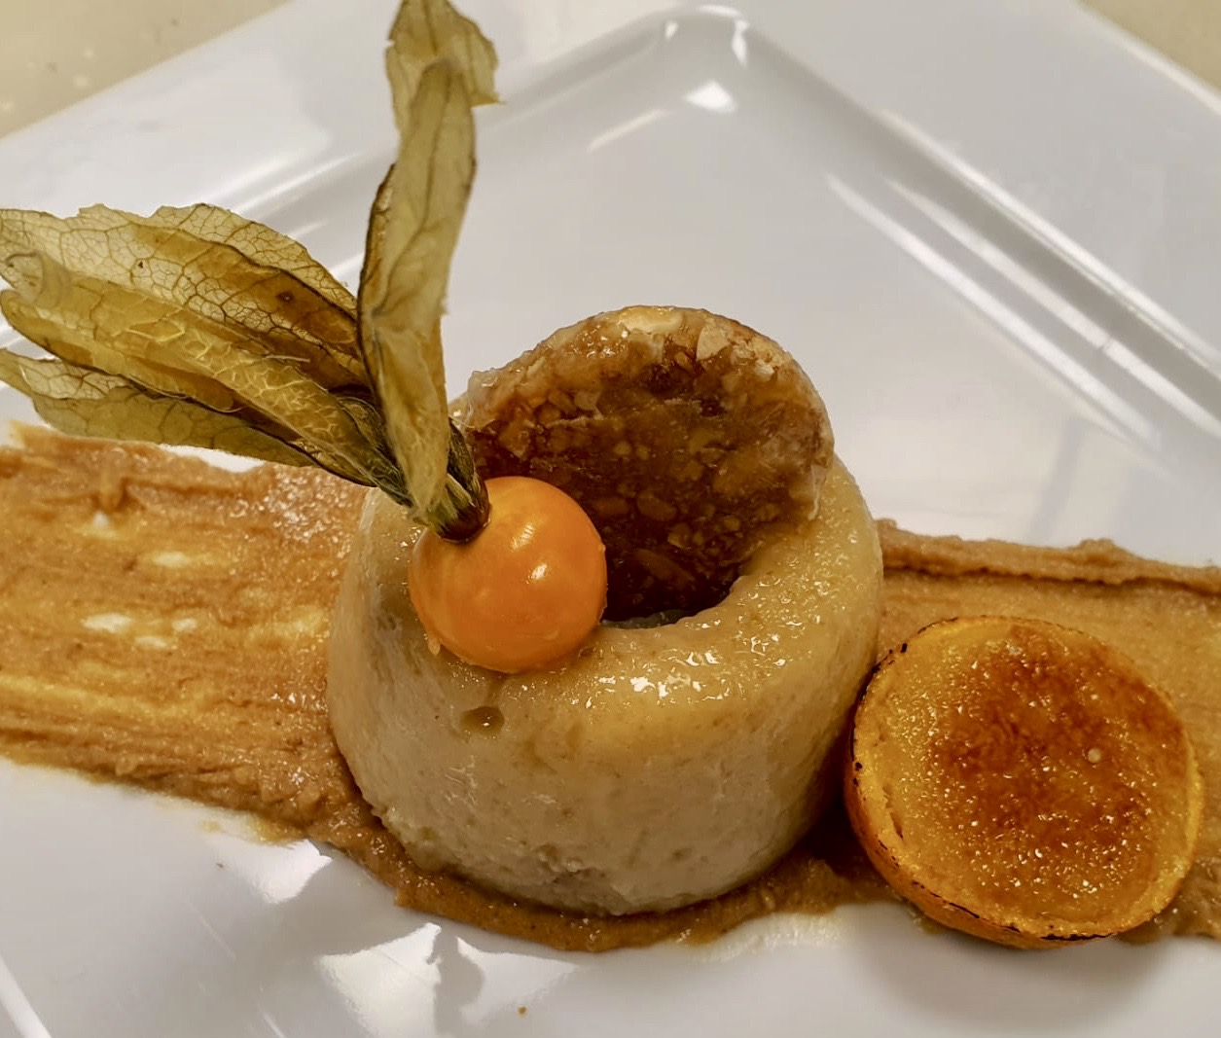
Sobremesa: Pudim de pão da caridade
A ideia desta sobremesa surgiu na sequência do desperdício de pão existente na maior parte das cantinas. É uma ideia económica, sustentável e extremamente saborosa, o que deixa qualquer consumidor feliz e com uma alegria contagiante.
Aproveitando os frutos da época, usamos a tangerina e a batata doce, juntamo-las e criamos um sabor distintivo de outro qualquer. Depois de ver este creme cozinhado dentro da casca da tangerina vemos então o aproveitamento da mesma e o sabor da tangerina reforçado.
Os frutos secos têm um papel fundamental ao enriquecer esta sobremesa com micronutrientes essenciais à vida.

Slide 14
Modo de preparo:
Pudim de Pão:
Cortar o pão em fatias muito finas e colocar o leite a ferver com uma casquinha de limão. Quando o leite começar a ferver, retirar do fogo e deitar por cima do pão, através de um coador.
Deixar repousar uns minutos para que o pão se empape. Envolver bem o pão no leite e juntar a manteiga. Mexer até que esta se derreta. Adicionar os ovos, o açúcar, a raspa e o sumo do limão.
Ralar com a varinha mágica até que esteja um creme homogéneo. Deitar este preparado numa forma caramelizada e levar ao forno em banho-maria durante cerca de 30minutos ou até que esteja coalhado.
Deixar arrefecer, desenformar e servir.
Tangerina Recheada de Caridade:
Cozer a batata-doce, descascada e cortada em pedaços. Escorrer e trabalhar com um garfo até que a polpa de batata fique reduzida a puré.
Cortar cada tangerina a meio. Esvaziar as tangerinas com uma colher e fazer sumo com a polpa que sobrou.
Misturar sumo de laranja com o açúcar e levar ao lume com a manteiga até o açúcar se dissolver.
Bater as gemas, juntar um pouco de sumo de tangerina e acrescentar à calda pouco a pouco.
Bater o puré de batata-doce com o preparado anterior até ficar uniforme e cremoso.
Colocar este preparado nas meias tangerinas e levar ao forno 10 minutos.
Retirar e deixar arrefecer. Cortar cada meia tangerina em 2.
Caramelizado de Caju:
Num tacho colocar o açúcar, a glucose e o mel. Ferver e deixar chegar a caramelo. Colocar o caju previamente picado grosseiramente.
Colocar num tapete silpat e com a ajuda do rolo alisar até ter uma camada bem fina. Com um cortador redondo cortar círculos. Reservar.
Praliné de Caju:
Com o que sobrou anteriormente colocar no robot a triturar até obter uma pasta cremosa.
Ingredientes:
Pudim de pão:
35g de pão
95ml de leite meio-gordo
Q.b. tangerina
20g de açúcar mascavado
10g de manteiga
35g de nozes
5g de pau de canela
Tangerina recheada:
50g de batata doce
5g de açúcar mascavado
5g de manteiga
50g de tangerina
1 gema de ovo
Praliné e caramelizado de caju:
25g de caju
12g de açúcar mascavado
10g de glucose de milho
10g de mel

Slide 15
FICHA TÉCNICA
Nome da Iguaria: |  | Pudim de Pão da Caridade
Nº de Porções/Doses: |  | 4 | PAX | Tempo: | 1:30 horas
Quantidade | Unid | Descrição | Preço Unitário | Valor Total | Observações
 |  | PUDIM DE PÃO
0,035 | Kg | Pão | 1,65 € | 0,06 €
0,095 | L | Leite Meio-Gordo | 0,45 € | 0,04 €
 | Kg | Tangerina |  | - €
0,02 | Kg | Açúcar Mascavado (moreno) | 0,56 € | 0,01 €
0,01 | Kg | Manteiga | 1,28 € | 0,01 €
0,035 | Kg | Noz | 7,79 € | 0,27 €
0,005 | Kg | Pau de Canela | 19,00 € | 0,10 €
 |  | TANGERINA RECHEADA
0,05 | Kg | Batata Doce | 1,78 € | 0,09 €
0,005 | Kg | Açúcar Mascavado (moreno) | 0,56 € | 0,00 €
0,005 | Kg | Manteiga | 1,28 € | 0,01 €
0,05 | Kg | Tangerina | 2,16 € | 0,11 €
1 | UNID | Ovo | 0,12 € | 0,12 €
 |  | PRALINÉ E CARAMELIZADO DE CAJU
0,025 | Kg | Caju | 9,95 € | 0,25 €
0,012 | Kg | Açúcar Mascavado (moreno) | 0,56 € | 0,01 €
0,01 | Kg | Glucose de Milho | 8,00 € | 0,08 €
0,01 | Kg | Mel | 5,98 € | 0,06 €
 |  | Custo Total da Iguaria | 1,21 €
 |  | Custo Porção/Dose | 0,30 €
 |  | % Food Cost (sugestão) | 50%
 |  | Preço de Venda Líquida | 0,61 €
 |  | Preço de Venda ao Público (sugestão) | 0,69 €

Slide 16
CÁLCULO DO VALOR ENERGÉTICO
 |  |  |  | Cálculo do valor energético por 100g |  |  |  |  |  |  |  | Cálculo do valor energético para a receita 4 Pax
Ingredientes | Unid. Med. | Capit. | Alergénios | Valor energético | Valor energético | Lípidos | Ácidos Gordos Saturados | Hidratos de carbono | Açúcar | Proteína | Sal | Valor energético | Valor energético | Lípidos | Ácidos Gordos Saturados | Hidratos de carbono | Açúcar | Proteína | Sal
sobremesa |  |  |  | KJ | KCAL | (G) | (G) | (G) | (G) | (G) | (G) | KJ | KCAL | (G) | (G) | (G) | (G) | (G) | (G)
pudim de pão
Pão | Gr. | 35 | gluten | 1230 | 290 | 2,2 | 0,5 | 57,3 | 2,1 | 8,4 | 1,5 | 430,5 | 101,5 | 0,77 | 0,175 | 20,055 | 0,735 | 2,94 | 0,525
Leite Meio-Gordo | ml | 98 | leite | 199 | 47 | 1,6 | 0,9 | 4,9 | 4,9 | 3,3 | 0,1 | 195,02 | 46,06 | 1,568 | 0,882 | 4,802 | 4,802 | 3,234 | 0,098
Tangerina | Gr. | 5 |  | 188 | 44 | 0,1 | 0 | 8,7 | 8,7 | 0,7 | 0 | 9,4 | 2,2 | 0,005 | 0 | 0,435 | 0,435 | 0,035 | 0
Açúcar Mascavado (moreno) | Gr. | 20 |  | 1660 | 390 | 0 | 0 | 97,5 | 97,5 | 0 | 0 | 332 | 78 | 0 | 0 | 19,5 | 19,5 | 0 | 0
Manteiga | Gr. | 10 |  | 3040 | 739 | 81,8 | 46,3 | 0,7 | 0,7 | 0,1 | 1,9 | 304 | 73,9 | 8,18 | 4,63 | 0,07 | 0,07 | 0,01 | 0,19
Noz | Gr. | 35 | frutos casca rija | 2880 | 699 | 67,5 | 5,4 | 3,6 | 2,6 | 16,7 | 0 | 1008 | 244,65 | 23,625 | 1,89 | 1,26 | 0,91 | 5,845 | 0
Pau de Canela | Gr. | 5 |  | 1320 | 315 | 3,2 | 0,7 | 55,5 | 55,5 | 3,9 | 0,1 | 66 | 15,75 | 0,16 | 0,035 | 2,775 | 2,775 | 0,195 | 0,005
Tangerina Recheada de Caridade
Batata Doce | Gr. | 50 |  | 522 | 123 | 0 | 0 | 28,3 | 1,9 | 1 | 0,1 | 261 | 61,5 | 0 | 0 | 14,15 | 0,95 | 0,5 | 0,05
Açúcar Mascavado (moreno) | Gr. | 5 |  | 1660 | 390 | 0 | 0 | 97,5 | 97,5 | 0 | 0 | 83 | 19,5 | 0 | 0 | 4,875 | 4,875 | 0 | 0
Manteiga | Gr. | 5 |  | 3040 | 739 | 81,8 | 46,3 | 0,7 | 0,7 | 0,1 | 1,9 | 152 | 36,95 | 4,09 | 2,315 | 0,035 | 0,035 | 0,005 | 0,095
Tangerina | Gr. | 50 |  | 188 | 44 | 0,1 | 0 | 8,7 | 8,7 | 0,7 | 0 | 94 | 22 | 0,05 | 0 | 4,35 | 4,35 | 0,35 | 0
Ovo (1 gema) | uni | 15 | ovo | 1420 | 342 | 30,9 | 8,3 | 0 | 0 | 16 | 0,1 | 213 | 51,3 | 4,635 | 1,245 | 0 | 0 | 2,4 | 0,015
Praliné e Caramelizado de Caju
Caju | Gr. | 25 | frutos casca rija | 2540 | 613 | 50 | 9,9 | 19,4 | 5,9 | 19,6 | 0,8 | 635 | 153,25 | 12,5 | 2,475 | 4,85 | 1,475 | 4,9 | 0,2
Açúcar Mascavado (moreno) | Gr. | 12 |  | 1660 | 390 | 0 | 0 | 97,5 | 97,5 | 0 | 0 | 199,2 | 46,8 | 0 | 0 | 11,7 | 11,7 | 0 | 0
Glucose de Milho | Gr. | 10 |  |  |  |  |  |  |  |  |  | 0 | 0 | 0 | 0 | 0 | 0 | 0 | 0
Mel | Gr. | 10 |  | 1330 | 314 | 0 | 0 | 78 | 78 | 0,5 | 0 | 133 | 31,4 | 0 | 0 | 7,8 | 7,8 | 0,05 | 0
 |  |  |  |  |  |  |  |  |  |  |  | 4115,12 | 984,76 | 55,583 | 13,647 | 96,657 | 60,412 | 20,464 | 1,178
 |  |  |  |  |  |  |  |  |  |  |  | VALOR NUTRICIONAL PARA 04 PAX
 |  |  |  |  |  |  |  |  |  |  |  | 1028,78 | 246,19 | 13,89575 | 3,41175 | 24,16425 | 15,103 | 5,116 | 0,2945
 |  |  |  |  |  |  |  |  |  |  |  | VALOR NUTRICIONAL PARA 01 PAX

Slide 17
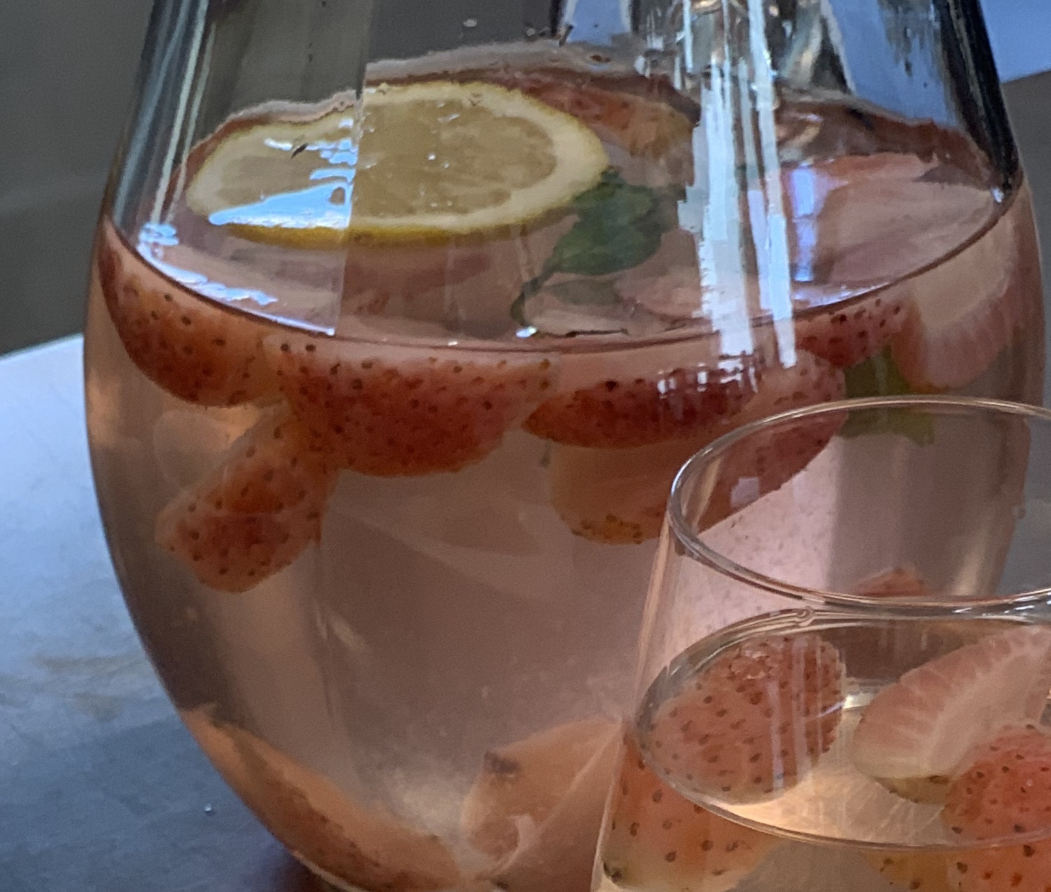
Bebida: Água aromatizada da estação
A bebida escolhida é feita com ingredientes da estação e, além de saborosa e refrescante, possui um baixo custo de preparação.

Slide 18
Bebida: Água saborizada da estação
Ingredientes:
5 unidades de morango
5 folhas de hortelã
1 und de limão sem o sumo
Modo de preparação:
Cortar os morangos em quartos e colocar dentro de um jarro com as folhas de hortelã. Aquecer a água em um tacho e quando começar a ferver retirar e adicionar ao jarro. Deixar arrefecer e juntar o limão. Servir fresco.

Slide 19
FICHA TÉCNICA
Nome da Iguaria: |  | ÁGUA AROMATIZADA DA ESTAÇÃO
Nº de Porções/Doses: |  | 4 | PAX | Tempo: | 20 min
Quantidade | Unid | Descrição | Preço Unitário | Valor Total | Observações
1 | L | Água filtrada | - € | - €
0,1 | Kg | Morango | 5,64 € | 0,56 €
 | kg | Casca de limão | - € | - €
0,005 | kg | Hortelã | 18,68 € | 0,09 €
 |  | Custo Total da Iguaria | 0,66 €
 |  | Custo Porção/Dose | 0,16 €
 |  | % Food Cost (sugestão) | 50%
 |  | Preço de Venda Líquida | 0,33 €
 |  | Preço de Venda ao Público (sugestão) | 0,37 €

Slide 20
CÁLCULO DO VALOR ENERGÉTICO
 |  |  |  | Cálculo do valor energético por 100g |  |  |  |  |  |  |  | Cálculo do valor energético para a receita 4 Pax
ingredientes | Unid. Med. | Capit. | Alergénios | Valor energético | Valor energético | Lípidos | Ácidos Gordos Saturados | Hidratos de carbono | Açúcar | Proteína | Sal | Valor energético | Valor energético | Lípidos | Ácidos Gordos Saturados | Hidratos de carbono | Açúcar | Proteína | Sal
bebida |  |  |  | KJ | KCAL | (G) | (G) | (G) | (G) | (G) | (G) | KJ | KCAL | (G) | (G) | (G) | (G) | (G) | (G)
Água | ml | 1000 |  | 0 | 0 | 0 | 0 | 0 | 0 | 0 | 0 | 0 | 0 | 0 | 0 | 0 | 0 | 0 | 0
morango | Gr. | 100 |  | 142 | 34 | 0,4 | 0 | 5,3 | 5,3 | 0,6 | 0 | 142 | 34 | 0,4 | 0 | 5,3 | 5,3 | 0,6 | 0
limão (casca) | Gr. | 40 |  | 130 | 31 | 0,3 | 0,1 | 1,9 | 1,9 | 0,5 | 0 | 52 | 12,4 | 0,12 | 0,04 | 0,76 | 0,76 | 0,2 | 0
 |  |  |  |  |  |  |  |  |  |  |  | 194 | 46,4 | 0,52 | 0,04 | 6,06 | 6,06 | 0,8 | 0
 |  |  |  |  |  |  |  |  |  |  |  | VALOR NUTRICIONAL PARA 04 PAX
 |  |  |  |  |  |  |  |  |  |  |  | 48,5 | 11,6 | 0,13 | 0,01 | 1,515 | 1,515 | 0,2 | 0
 |  |  |  |  |  |  |  |  |  |  |  | VALOR NUTRICIONAL PARA 01 PAX

Slide 21
CÁLCULO DO VALOR ENERGÉTICO
 | Alergénios | Valor energético (Kj) | Valor energético (Kcal) | Lípidos (g) | Ácidos gordos saturados (g) | Hidratos de carbono (g) | Açúcares (g) | Proteína (g) | Sal (g)
Entrada | ---- | 520 | 123 | 4,2 | 0,7 | 16,3 | 4,1 | 3,9 | 0,2
Prato principal | Soja, glúten, leite, ovo | 2835 | 686 | 29,8 | 6,4 | 77,2 | 15,5 | 18,7 | 2,6
Sobremesa | Ovo, frutos de casca rija, leite, glúten | 1029 | 246 | 14,0 | 3,4 | 24,1 | 15,1 | 5,1 | 0,3
Bebida | --- | 48,5 | 11,6 | 0,13 | 0,01 | 1,515 | 1,515 | 0,2 | 0
TOTAL PARA 1 PAX |  | 4433 | 1068 | 48 | 10 | 119 | 36 | 28 | 3
Observação: Grupo etário 15 a 18 anos (Referência 2380 Kcal diárias; almoço_714 kcal a 833 Kcal

Slide 22
CÁLCULO DO VALOR ECONÓMICO
 | Custo receita | Custo por pessoa
Entrada | 1,38 € | 0,34 €
Prato principal | 5,53 € | 1,38 €
Sobremesa | 1,21 € | 0,30 €
Bebida | 0,66 € | 0,16 €
TOTAL | 8,78 € | 2,18 €

Slide 23
SUSTENTABILIDADE
Objetivos principais:
Disponibilizar ementas saudáveis, seguras e nutricionalmente equilibradas;
Adequar as ementas à faixa etária do público-alvo;
Desenvolver uma atitude de respeito pelos alimentos e pelos profissionais de cozinha;
Experimentar a combinação de novos sabores;
Reduzir o desperdício alimentar;
Promover a Dieta Mediterrânica;
Utilizar, sempre que possível, produtos sazonais, de produção local e de cadeia curta, minimizando a pegada ecológica;
Comer bem e barato;
Elaborar pratos coloridos e atrativos aos consumidores;
Incentivar os alunos, docentes e não docentes, de um estabelecimento de ensino, para o consumo de refeições na cantina escolar, mostrando que este é um local de convívio e sinal de uma boa alimentação;
Envolver toda a comunidade escolar nos objetivos de desenvolvimento sustentável.

Slide 24
Agradecimentos:
A equipa “Eco-Ementas” agradece o contributo da Escola de Hotelaria e Turismo do Porto pela oportunidade em participar neste Projeto do Eco-Escolas fornecendo recursos e ferramentas para evoluir na execução do Projeto. A todos os colegas da turma de Gestão de Produção de Cozinha (GPC B8) e Gestão de Produção de Pastelaria (GPP B8) pela ajuda e partilha de bons e maus resultados nas experiências realizadas e na decisão da ementa final. Por fim, a equipa agradece aos formadores que através dos seus ensinamentos nos orientaram em termos técnicos dando todo o contributo na realização deste desafio. O nosso MUITO OBRIGADO.

